Slide 1
學習重點: 國家和香港特別行政區的憲制關係(主權治權在中國)， 「一國兩制」及《基本法》的法律依據
公民與社會發展科:
主題1「一國兩制」下的香港
課題: 「一國兩制」的內涵和實踐
2023年8月

Slide 2
國家和香港特別行政區的憲制關係
知識
了解香港特別行政區與國家的憲制關係
了解香港的高度自治權來源於中央的授權
技能
掌握溝通、協作、慎思明辨等共通能力
價值觀
自覺維護「一國兩制」
培養學生的愛國心

Slide 3

你有留意以下新聞嗎？
資料一：
五名香港年輕公務員獲中央推薦到聯合國工作……
https://www.news.gov.hk/chi/2019/12/20191223/20191223_172812_902.html
資料二：
香港特區政府食物及衛生局局長以中國代表團成員的身份出席世界衛生大會。
上述資料一、二反映中央與香港憲制關係的哪些概念？
參考答案: 一國、從屬
https://www.fhb.gov.hk/cn/press_and_publications/press/2012/press120516.htm

Slide 4

國家憲制的特點
全國只有一部憲法，一個中央機關體系
各行政單位或自治單位均受中央的統一領導，地方的權力源於中央的授權，地方政府要服從中央的領導和接受中央的監督。地方沒有脫離中央而獨立的權力
在對外關係上只有國家才能作為國際法上的主體

Slide 5

全國只有一部憲法，一個中央機關體系
序言
中華人民共和國是全國各族人民共同締造的統一的多民族國家
第三條
中央和地方的國家機構職權的劃分，遵循在中央的統一領導下，充分發揮地方的主動性、積極性的原則
有關初中《憲法》與《基本法》的內容，請參考：
https://www.edb.gov.hk/tc/curriculum-development/kla/pshe/basic-law-education/constitution-basiclaw/index.html
節錄自:《中華人民共和國憲法》
5

Slide 6
各行政單位或自治單位均受中央的統一領導，地方的權力來源於中央的授權，地方政府要服從中央的領導和接受中央的監督。地方沒有脫離中央而獨立的權力。
第四條
各民族一律平等，在各少數民族聚居的地方實行區域自治，設立自治機關，行使自治權。各民族自治地方都是中華人民共和國不可分離的部分。
第三十一條
國家在必要時設立特別行政區。在特別行政區內實行的制度按照具體情況由全國人民代表大會以法律規定。
有關初中《憲法》與《基本法》的內容，
請參考：
https://www.edb.gov.hk/tc/curriculum-development/kla/pshe/basic-law-education/constitution-basiclaw/index.html
節錄自:《中華人民共和國憲法》
6

Slide 7

資料：主權與治權
主權是指國家具有的獨立自主地處理自己對內對外事務的統一的、持久的和不可分割的最高權力。
治權是主權的運用，是治理國家的具體權力，是主權不可分割的內容。
7

Slide 8
國家《憲法》中的中央與地方關係
中央與地方是授權與被授權的關係
地方
地方的權力來源於中央的授權
8

Slide 9

資料
中國是個單一體制國家:主權屬於全國13億人民所有，由全國人民代表大會——國家的最高權力機關——行使。地方沒有固定權力，它的權力來源於中央的授予。在授權法下，中央擁有完整的管治權是授權的前提,而且作出授權後，授權者對被授權者具有監督權。如果被授權者不承認授權者的權力，那麽它也沒有獲得被授予的權力。由於香港從來都沒有自己的主權，因此也沒有剩餘權力。特區的高度自治權完全是中央的授予，自身沒有任何權力。因此，在《基本法》的規定中，有些條文含有國家管理制度的一些普遍性原則，以體現屬中央的權力。
來源:梁愛詩《飛鴻踏雪——香港基本法實踐20年》，
香港城市大學出版社2017年版，第6-7頁。
關係中國是單一體制國家，請點擊圖像參看影片
來源: 香港電台 認識《國家憲法、基本法與國安法》系列—
《單一制》
https://app7.rthk.hk/elearning/law/law.php?cid=1
9

Slide 10
思考問題
有人主張，中央管治香港特別行政區的權力只限於國防、外交事項，除此之外都屬於特別行政區「高度自治」的範圍。這種觀點是錯誤的。
請閱讀《基本法》，看看條文對中央與香港特別行政區關係是如何規定的？香港特別行政區為何沒有剩餘權力？
10

Slide 11
參考答案：
《基本法》規定了中央和香港特別行政區的關係，規定了中央對香港特別行政區的授權事項。
《基本法》規定了中央管治香港特別行政區的廣泛的權力，如任命行政長官和政府主要官員、解釋基本法、修改基本法、對政制發展的主導權和最終決定權、對香港本地立法的備案審查權等。
中央授權香港特別行政區高度自治權，不存在剩餘權力的問題。
關於國家與香港特別行政區的關係，請參考https://www.basiclaw.gov.hk/tc/basiclawtext/index.html
11

Slide 12
「 一 國 兩 制 」
香港特別行政區是國家不可分離的部分
《基本法》第一條
《基本法》第十二條
「香港特別行政區是中華人民共和國的一個享有高度自治權的地方行政區域，直轄於中央人民政府。」
「香港特別行政區是中華人民共和國不可分離的部分。」

Slide 13

思考
1. 《基本法》第一條、第十二條在整部《基本法》中處於甚麽地位？
2. 如果人們不遵守《基本法》第一條和第十二條，會有甚麼後果？

Slide 14
參考答案
1. 這兩個條款是《基本法》的根本性條款，如果遭到破壞，「一國兩制」就不復存在。
2. 如果人們不遵守《基本法》第一條、第十二條，會衍生不尊重中央、甚或鼓吹香港獨立的行為，會破壞「一國兩制」的穩定。

Slide 15
「 一 國 兩 制 」
香港特別行政區是直轄於中央人民政府的地方行政區域，與省、自治區、直轄市同級
中央人民政府
23個省
5個自治區
4個直轄市
2個特別行政區
15

Slide 16

「 一 國 兩 制 」
中央的全面管治權
憲法和香港基本法規定的特別行政區制度是國家對某些區域採取的特殊管理制度。在這一制度下，中央擁有對香港特別行政區的全面管治權，既包括中央直接行使的權力，也包括授權香港特別行政區依法實行高度自治。對於香港特別行政區的高度自治權，中央具有監督權力。
來源: 《「一國兩制」在香港特別行政區的實踐》白皮書（2014年6月10日）
http://www.scio.gov.cn/tt/Document/1372801/1372801.htm
16

Slide 17
中央根據《憲法》和《基本法》
行使對香港特別行政區的全面管治權
1. 根據《憲法》決定設立香港
特別行政區
2. 根據《憲法》制定《基本法》，規定特別行政區實行的制度
3. 根據《憲法》和《基本法》行使中央直接管治香港特別行政區的權力
4.依法授權香港特別行政區享有高度自治權並對其進行監督
17

Slide 18
有甚麼權力是中央對特別行政區直接行使的？
學習活動
細閱以下有關中央對特別行政區直接行使的各大類權力的內容，並用腦圖的方式整理。
18

Slide 19
中央對香港特別行政區直接行使的權力
決定設立香港特別行政區及其制度的權力
參見《憲法》第三十一條
「國家在必要時得設立特別行政區。在特別行政區內實行的制度按照具體情况由全國人民代表大會以法律規定。」
參見《憲法》第六十二條（十四）
全國人民代表大會的職權之一是「決定特別行政區的設立及其制度」。
19

Slide 20
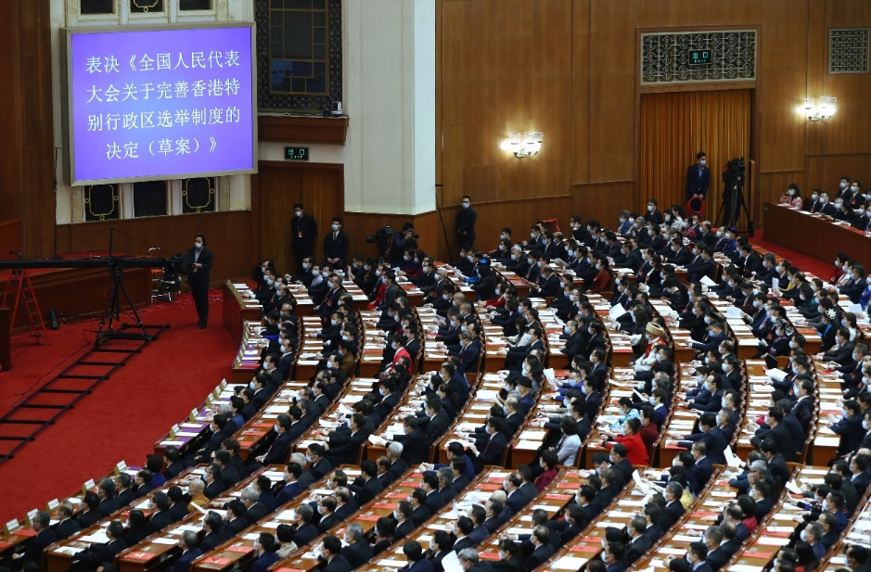

組建香港特別行政區政權機關的權力
根據《憲法》和《基本法》，組建香港特別行政區政權機構的權力在全國人民代表大會。中央政府有權任命行政長官和政府主要官員。
有關香港特別行政區政制的最新發展，請參考：
https://www.cmab.gov.hk/tc/issues/index.htm
第十三屆全國人民代表大會第四次會議表決《全國人民代表大會關於完善香港特別行政區選舉制度的決定（草案）》
20

Slide 21
補充資料： 行政長官宣誓就職
從第一屆政府開始，每一位行政長官的宣誓就職儀式，都要由中央領導人監誓；在行政長官和特別行政區政府換屆時，中央領導人都要出席有關宣誓就職儀式。

Slide 22
支持指導香港特別行政區行政長官和政府依法施政
行政長官每年向中央述職報告。
國家領導人就貫徹落實《基本法》的重大事項對行政長官予以指導。
政長官向國家領導人述職
來源: https://www.info.gov.hk/gia/general/202101/27/P2021012700825.htm
22

Slide 23
負責管理與香港特別行政區有關的外交事務
外交涉及國家主權，屬於中央政府重要職責。
中央人民政府負責管理與香港特別行政區有關的外交事務。（參見《基本法》第十三條第一款）
中華人民共和國外交部在香港設立機構處理外交事務。（參見《基本法》第十三條第二款）
23

Slide 24

負責香港特別行政區的防務
《基本法》第14條規定，中央人民政府負責香港特別行政區的防務。
駐港部隊於1997年6月30日午夜開始進駐香港，1997年7月1日零時正式接管香港防務。
2020年9月29日，香港特區政府將中區軍用碼頭移交解放軍駐港部隊。這是中區軍用碼頭。
24

Slide 25
對《基本法》的修改權
根據《基本法》第一百五十九條的規定：
《基本法》的修改權屬於全國人民代表大會。
修改的提案權屬於全國人大常委會、國務院和香港特別行政區。
《基本法》的修改議案在列入全國人大的議程前，先由香港特別行政區基本法委員會研究並提出意見。
對《基本法》的任何修改，均不得同中華人民共和國對香港既定的基本方針政策相抵觸。
25

Slide 26
對《基本法》的解釋權
根據《基本法》第一百五十八條的規定：
本法的解釋權屬於全國人大常委會。
全國人大常委會授權香港法院在審理案件時對本法關於香港特別行政區自治範圍內的條款自行解釋。
26

Slide 27
對《基本法》的解釋權（續）
香港特別行政區法院在審理案件時對本法的其他條款也可解釋。但如法院在審理案件時需要對本法關於中央人民政府管理的事務或中央與特區關係的條款進行解釋，而該條款的解釋又影響到案件的判決，在對案件作出不可上訴的終局判決前，應由香港終審法院請全國人大常委會對有關條款作出解釋。如全國人大常委會作出解釋，香港法院在引用該條款時，應以全國人大常委會的解釋爲準。但在此前作出的判決不受影響。
全國人大常委會在對本法進行解釋前，徵詢其所屬的香港特別行政區基本法委員會的意見。
27

Slide 28
決定宣布戰爭狀態或緊急狀態的權力
《基本法》第十八條第四款規定：「全國人民代表大會常務委員會決定宣布戰爭狀態或因香港特別行政區內發生香港特別行政區政府不能控制的危及國家統一或安全的動亂而決定香港特別行政區進入緊急狀態，中央人民政府可發布命令將有關的全國性法律在香港特別行政區實施。」
28

Slide 29
其他權力
根據《憲法》和《基本法》的規定，除了上述權力外，還可以行使與國家主權相關的其他權力。
例如：中央向香港特別行政區行政長官發出指令的權力，對香港立法機關制定的法律的備案審查權等等。
有關中央的備案審查權，請參考《基本法》第十七條。
https://www.basiclaw.gov.hk/tc/basiclaw/chapter2.html
29

Slide 30
中央授予香港特別行政區哪些權力？
高度自治權
中央擁有主權及全國的管治權，是對特別行政區進行授權的前提。香港特別行政區在中央授權下，享有高度自治權。

Slide 31
中央授予香港特別行政區高度的自治權
高度自治權
行政管理權
立法權
獨立的司法權和終審權
31

Slide 32


行政管理權
《基本法》第十六條規定：「香港特別行政區享有行政管理權，依照本法的有關規定自行處理香港特別行政區的行政事務。」
補充資料
行政管理權是指香港特別行政區政府對經濟、文化、市政、治安、社會福利等社會事務以及對自身進行日常管理的權力。
學習活動：行政事務的範圍非常廣泛，幾乎涵蓋社會生活的方方面面。生活中你會與哪些政府部門接觸？

Slide 33

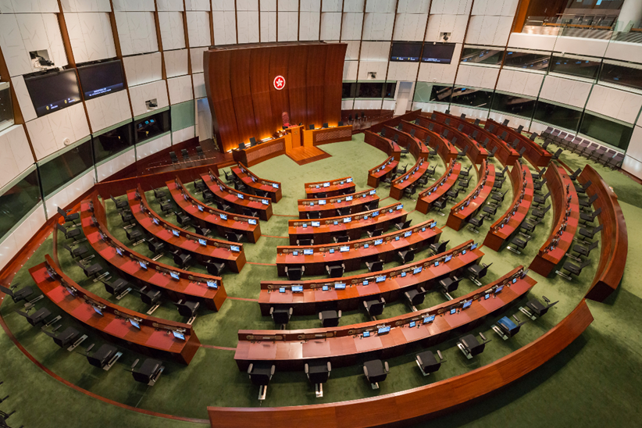
立法權
全國人大授權香港特別行政區享有立法權。
香港特別行政區的立法會是香港特區行政區的立法機關，其立法權是十分廣泛的。
33

Slide 34

補充資料
你聽說過「備案」嗎？香港特別行政區立法會所立的法律，需要向全國人民代表大會常務委員會備案。
全國人民代表大會常務委員會……如認為香港特別行政區立法機關制定的任何法律不符合《基本法》關於中央管理的事務及中央和香港特別行政區關係的條款，可將有關法律發回，但不作修改。
經全國人大常委會發回的法律立即失效。該法律的失效，除香港特別行政區的法律另有規定外，無溯及力。
——參見《基本法》第十七條

Slide 35

獨立的司法權和終審權
《基本法》第十九條第一款規定香港特別行政區享有獨立的司法權和終審權。
《基本法》第八十條規定香港特別行政區各級法院是香港特別行政區的司法機關，行使香港特別行政區審判權。
35

Slide 36
在1999年吳嘉玲訴入境事務處處長（FACV14.15.16/1998）案的終審判決中，終審法院的判詞指出：
特區法院的司法管轄權來自《基本法》；終審法院接受全國人大及人大常委會依據《基本法》的條文和《基本法》所規定的程序行使任何權力（包括法律解釋權）是不能質疑的，並需以人大常委會的法律解釋為依據。
36

Slide 37
補充資料
香港特別行政區獨立司法權行使的界限
香港特別行政區的獨立司法權是中央根據《基本法》授予，其權力並非無限的，《基本法》同時規定了對司法權行使的限制：
香港原有法律制度和原則對法院審判權的限制（參見《基本法》第十九條第二款）；
香港法院對國防、外交等國家行為無管轄權（參見《基本法》第十九條第三款）；
香港法院在特定情況下，需要根據《基本法》的規定依法提請全國人大常委會解釋《基本法》相關條款（參見《基本法》第一百五十八條第三款）。
37

Slide 38
經中央授權自行處理有關對外事務的權力
《基本法》第十三條第三款規定
「中央人民政府授權香港特別行政區依照本法自行處理有關的對外事務。」
38

Slide 39
1997年香港回歸後，香港特別行政區以中國代表團成員的身份，參加了多個以國家爲單位的政府間國際組織，如國際電信聯盟、二十國集團、世界衛生組織、禁止化學武器公約組織、「東盟＋3」財長會機制等。
香港特別行政區以「中國香港」的名義，參與了不以國家爲單位參加的政府間國際組織，如亞洲/太平洋反洗錢組織、世界貿易組織法律援助中心、亞洲稅收管理與研究組織、國家公共衛生機構國際聯合會。
來源：中國外交部駐港特派員公署官網「香港參與政府間國際組織/機制情況」http://www.fmcoprc.gov.hk/chn/syzx/gjzzygjhy/
39

Slide 40
1997年香港回歸後，在香港特別行政區實施多邊協議257項（來源：律政司網頁，截止到2020年9月9日）。
目前，有168個國家和地區給予香港特別行政區護照持有人免簽證或落地簽證的待遇。（來源：入境事務處網頁 ，截止到2021年5月）。
來源：
律政司網頁: https://www.doj.gov.hk/tc/external/treaties.html#interlawTbl
入境事務處網頁 https://www.immd.gov.hk/hkt/service/travel_document/visa_free_access.html
香港還承辦了2005年世界貿易組織第六次部長會議、2008年奧運會馬術比賽、2009年東亞運動會、香港國際7人欖球賽、香港網球公開賽、香港高爾夫球公開賽、香港世界桌球大師賽、ART BASEL等國際活動。
40

Slide 41
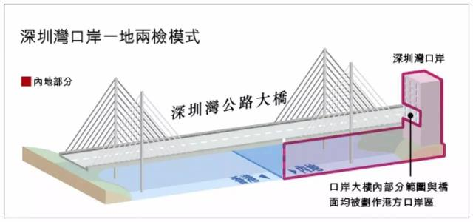
中央授予的其他權力
香港特別行政區還可以根據《基本法》第二十條的規定享有中央授予的其他權力。
例如，2006年10月31日，全國人大常委會通過了「關於授權香港特別行政區對深圳灣口岸港方口岸區實施管轄的決定」。
41

Slide 42
落實《憲法》和《基本法》確定的憲制秩序
「在落實憲法和基本法確定的憲制秩序時，要把中央依法行使權力和特別行政區履行主體責任有機結合起來。」
來源:引自《習近平在慶祝香港回歸祖國20周年大會暨香港特別行政區第五屆政府就職典禮上的講話》（2017年7月1日）
來源節錄自: http://cpc.people.com.cn/BIG5/n1/2017/0701/c64094-29376639.html
《基本法》是一部授權法，中央授予香港特別行政區高度自治權，所以沒有授予出去的權力，應屬中央，不在香港特別行政區。
42

Slide 43
香港特別行政區的憲制責任
01
02
03
04
維護國家主權、安全和發展利益
維護《憲法》和《基本法》確立的香港特別行政區憲制秩序
保持香港特別行政區繁榮穩定
積極融入國家發展大局
國家主席習近平表示，香港回歸祖國25年的實踐經驗說明了只有深刻理解和準確把握「一國兩制」的實踐規律，才能確保「一國兩制」事業始終朝着正確方向行穩致遠，並提出「四個必須」:
必須全面準確貫徹「一國兩制」方針
必須堅持中央全面管治權和保障特別行政區高度自治權相統一
必須落實「愛國者治港」
必須保持香港的獨特地位和優勢
來源:引自《在慶祝香港回歸祖國二十五周年大會暨香港特別行政區第六屆政府就職典禮上的講話》（2022年7月1日）
https://www.gov.cn/gongbao/content/2022/content_5701569.htm
43

Slide 44
《憲法》確認「一國兩制」方針政策
「一國兩制」的內涵
「一國兩制」是一個完整的概念。
「一國」指在中華人民共和國內，香港特別行政區是國家不可分離的部分，是直轄於中央人民政府的地方行政區域。「兩制」是指在「一國」內，國家主體實行社會主義制度，香港等某些區域實行資本主義制度。
「一國」是實行「兩制」的前提和基礎， 「兩制」從屬和派生於「一國」，並統一於「一國」之內。
來源: 《「一國兩制」在香港特別行政區的實踐》白皮書（2014年6月10日）
44

Slide 45
思考問題
「『一國』是根，根深才能葉茂；『一國』是本，本固才能枝榮。」
「中央貫徹『一國兩制』方針堅持兩點。一是堅定不移，不會變、不動搖。二是全面準確，確保『一國兩制』在香港的實踐不走樣、不變形，始終沿著正確方向前進。」
上述說話對我們理解「一國」和「兩制」的關係很有幫助。請談談你對這句話的理解。
來源: https://www.news.gov.hk/tc/categories/admin/html/2015/12/20151223_170439.shtml
45

Slide 46
參考答案：
「一國兩制」是完整概念，不能相互割裂，更不能相互對立。「一國」指中華人民共和國。「一國」是「兩制」的前提和基礎，「兩制」從屬於「一國」，並統一於「一國」之內 。
要把堅持「一國」原則和尊重「兩制」差異結合起來，做到堅守「一國」之本，實現「兩制」和諧相處、相互促進。既要把實行社會主義制度的內地建設好，也要把實行資本主義制度的香港建設好。
46

Slide 47
《憲法》為落實「一國兩制」提供法律依據
《憲法》第三十一條規定：「國家在必要時得設立特別行政區。在特別行政區內實行的制度按照具體情况由全國人民代表大會以法律規定。」
《憲法》第三十一條是《憲法》特別條款
表明特別行政區實行的制度將不同於內地的制度。
47

Slide 48
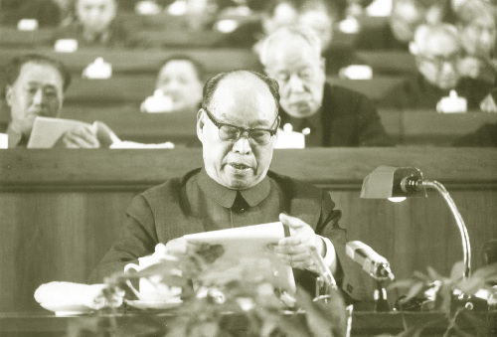
補充資料：
《憲法修改草案報告》說明了第三十一條的原意
《關於中華人民共和國憲法修改草案的報告》明確說明：「台灣可作為特別行政區，享有高度的自治權。這種自治權，包括台灣現行社會、經濟制度不變，生活方式不變等等。考慮到這種特殊情況的需要，憲法修改草案第三十一條規定……這是我們處理這類問題的基本立場」，這段話明顯地把香港、澳門包括在內。
1982年11月26日，時任憲法修改委員會副主任委員的彭真在第五屆全國人民代表大會第五次會議上作《關於中華人民共和國憲法修改草案的報告》。

Slide 49
《憲法》確立「一國兩制」
為「一國兩制」方針政策法律化、制度化奠定憲法基礎，使之具有最高權威性。
保障「一國兩制」方針政策不會變、不動搖，確保「一國兩制」實踐不走樣、不變形。
01
02
「一國兩制」是解決歷史遺留的港澳問題的最佳方案，也是港澳回歸後保持長期繁榮穩定的最佳制度。
「一國兩制」爲國際社會解決類似問題提供了一個新方案，是中國爲世界和平與發展作出的貢獻。
03
04
49

Slide 50
《憲法》是《基本法》的立法依據
《憲法》是具有最高法律效力的國家根本法，是制定一切法律的立法依據。
50

Slide 51

學習活動：根據附設的資料並就你所知，填寫後表，以釐清《憲法》、《基本法》與「一國兩制」的關係。
《中華人民共和國憲法》第三十一條
「國家在必要時得設立特別行政區。在特別行政區內實行的制度按照具體情況由全國人民代表大會以法律規定。」
《中華人民共和國憲法》第五十七條
「中華人民共和國全國人民代表大會是最高國家權力機關。它的常設機關是全國人民代表大會常務委員會。」
《中華人民共和國憲法》第五十八條
「全國人民代表大會和全國人民代表大會常務委員會行使國家立法權。」
51

Slide 52
《基本法》序言第三段
「根據中華人民共和國憲法，全國人民代表大會特制定中華人民共和國香港特別行政區基本法，規定香港特別行政區實行的制度，以保障國家對香港的基本方針政策的實施。」
《基本法》第十一條
「根據中華人民共和國憲法第三十一條，香港特別行政區的制度和政策，包括社會、經濟制度，有關保障居民的基本權利和自由的制度，行政管理、立法和司法方面的制度，以及有關政策，均以本法的規定為依據。
香港特別行政區立法機關制定的任何法律，均不得同本法相抵觸。」
52

Slide 53
學習活動：根據以上資料並就你所知，填寫下表，以釐清《憲法》、《基本法》與「一國兩制」的關係。
確保
《中華人民共和國__________》
賦予
_________制度
全國人大：最高的_______機關
_____
制訂及通過
_____________
決定
_________制度
香港的______、_______、
_______等制度
53

Slide 54
參考答案
確保
《中華人民共和國憲法》
賦予
社會主義制度
全國人大：最高的國家權力機關
一國
制訂及通過
基本法
決定
資本主義制度
香港的行政、立法、司法等制度
54

Slide 55
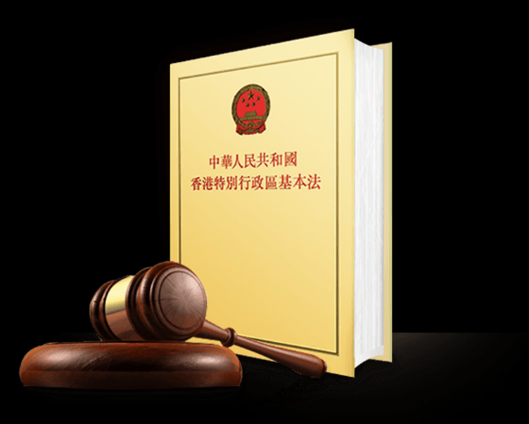
學習活動
(一)
立法依據
有人認為，《基本法》的立法依據僅是《憲法》第三十一條，而不是整本憲法。這種說法正確嗎？
55

Slide 56
參考答案
《基本法》是體現「一國兩制」方針的國家基本法律，除了《憲法》第三十一條外，《憲法》其他條文對於實行「一國兩制」方針政策有指導和規範的作用。
《基本法》序言：根據《憲法》制定《基本法》。全國人大通過的《關於香港基本法的決定》指出《基本法》是根據《憲法》按照香港的具體情況制定的，是符合《憲法》的。
56

Slide 57
《基本法》的特點
《基本法》是全國性法律，同時又是香港特別行政區的憲制性法律。
特別行政區內的制度和政策，均以《基本法》爲依據。特別行政區立法機關制定的任何法律，均不得同《基本法》相抵觸。
57

Slide 58

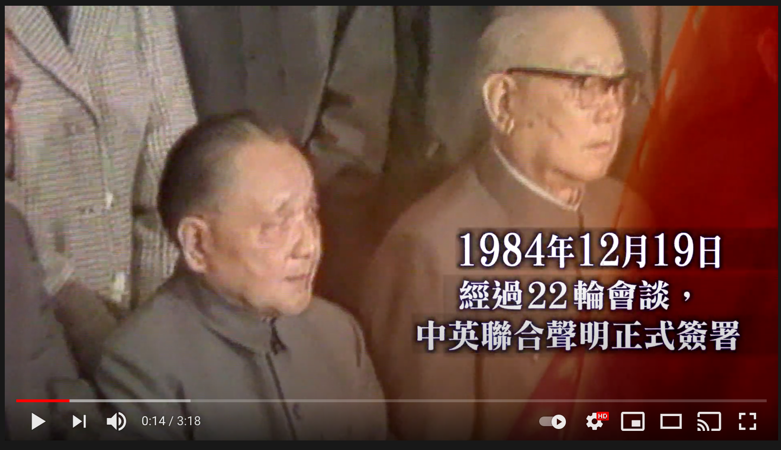
觀看政制及內地事務局的視頻
https://youtu.be/R9p4buqcLdk
58

Slide 59
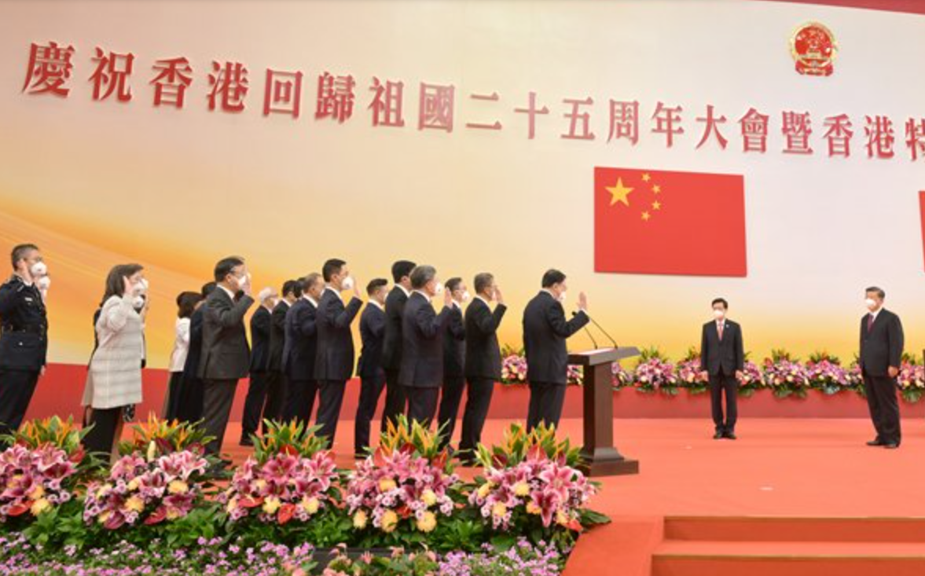
「一國兩制」的宗旨
「一國兩制」的根本宗旨包括維護國家主權、安全和發展利益，保持香港長期繁榮穩定，這兩個方面是一致、互動和關係緊密的。
建基國家觀念、堅持「一國」原則是實施《基本法》的核心要求，離開了這個基本前提，一切都無從談起。
效忠特區: 國家主席習近平（右一）為香港特區第六屆政府主要官員監誓。
圖片來源:
https://www.news.gov.hk/chi/2022/07/20220701/20220701_122112_073.html?type=category&name=electoralsystem
59

Slide 60
《憲法》確認「一國兩制」方針政策。根據憲法制定《基本法》，實現了 「一國兩制」方針政策的制度化和法律化。
只有維護《憲法》和《基本法》構成的憲制秩序，才能令「一國兩制」行穩致遠。
60

Slide 61




《憲法》和《基本法》教育學與教資源
《中華人民共和國香港特別行政區基本法》全文及相關文件 (http://www.basiclaw.gov.hk/tc/basiclawtext/index.html)
《基本法》網站 (http://www.basiclaw.gov.hk/tc/index/index.html)
香港電台-
認識《國家憲法、基本法與國安法》
https://https://app7.rthk.hk/elearning/law/index.htm
憲法傳萬家第一季及第二季
https://www.rthk.hk/tv/dtt31/programme/rootorigintheconstitution
https://www.rthk.hk/tv/dtt31/programme/rootorigintheconstitution2
The China Current: 「一國兩制」下的香港
https://chinacurrent.com/education/category/%E3%80%8C%E4%B8%80%E5%9C%8B%E5%85%A9%E5%88%B6%E3%80%8D%E4%B8%8B%E7%9A%84%E9%A6%99%E6%B8%AF

Slide 62
教育局《憲法》和《基本法》教育學與教資源
《中華人民共和國憲法》教學資源
【個人、社會及人文教育學習領域初中課程】
《憲法》和《基本法》海報資源套
《基本法》中學生網上自學課程
「憲法與《基本法》」學與教資源
網址：
https://www.edb.gov.hk/tc/curriculum-development/kla/pshe/basic-law-education.html
62

Slide 63
使用指引
本資料以教師為主要對象，提供與課題相關的知識內容，方便教師備課時掌握教學內容。
本資源所提供的資料、視頻、相片、圖片、思考問題與建議答案等可作多用途使用，如教師課堂教學材料、課程規劃和學與教的參考、學生課業等。教師應配合《公民與社會發展科課程及評估指引》(中四至中六)（2021）(下稱《指引》)，按學生學習多樣性、課堂教學、評估需要等調整以作出合適的處理。
就本資源的內容，教師可提供適切的補充或安排學生預習/延伸學習，加深學生對資料和課題的認識。
教師可以按照本科課程理念與宗旨，選取其他正確可信、客觀持平的學與教資源，以助學生建立穩固的知識基礎，培養正面價值觀和積極的態度，以及提升慎思明辨、解難等思考能力和不同的共通能力。
部分資料因版權問題而未能下載方便即時瀏覽，已提供有關網址，請自行上網瀏覽。
部分資料可能在教師使用時已有所更新，教師可瀏覽網址，以取得最新資料。
請同時參閱《指引》以了解課程學與教的要求與安排。歡迎教師指正未盡完善之處，亦歡迎提供更新資料，以增潤內容，供所有教師參考之用。

